Slide 1
2026专项整体管理方案
袁德明 2026.04

Slide 2
专项清单
序号 | 专项名称 | 专项负责人 | 对接人 | 子项目-对接人
1 | MTPF提升专项 | 徐融 | 徐融
2 | 8H部署专项 | 石峰 | 崔凯旋
3 | 数字中台专项 | 石峰 | 季明清
4 | 质量提升专项 | 石峰 | 吴赛 | 合同质量-张海滨；采购质量-巴路瑶；研发质量-袁德明；生产质量-吴赛；交付质量-崔凯旋
5 | 渠道管理能力提升 | 邓超 | 张海滨 | 渠道管理-张海滨；服务收费-崔凯旋
6 | Marketing能力提升 | 邓超 | 张海滨
7 | 政府资金专项 | 邓超 | 何波
8 | 降本专项 | 邱未召 | 巴路瑶 | 消独-陈栋力；降本-巴路瑶
9 | 生产提效降费专项 | 邱未召 | 夏文昊
10 | 库存周转专项 | 邱未召 | 张珂铜 | 库存周转-张珂铜；预测准确率-崔凯旋
11 | 预算管理能力提升专项 | 袭丽丽 | 袭丽丽
12 | 核算能力提升专项 | 袭丽丽 | 袭丽丽
13 | 人力提效专项 | 杨帆 | 杨帆
14 | 人力降费专项 | 杨帆 | 杨帆

Slide 3
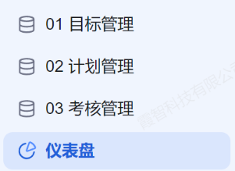
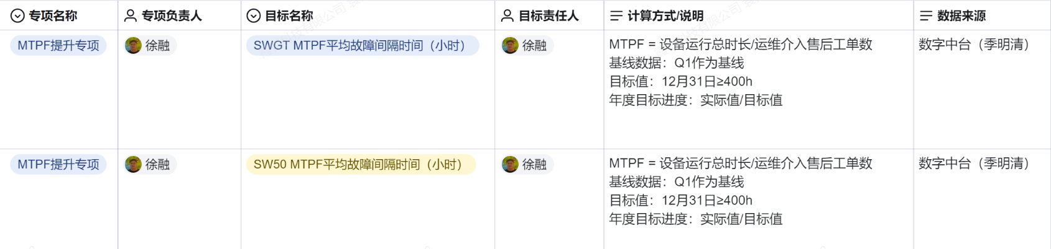
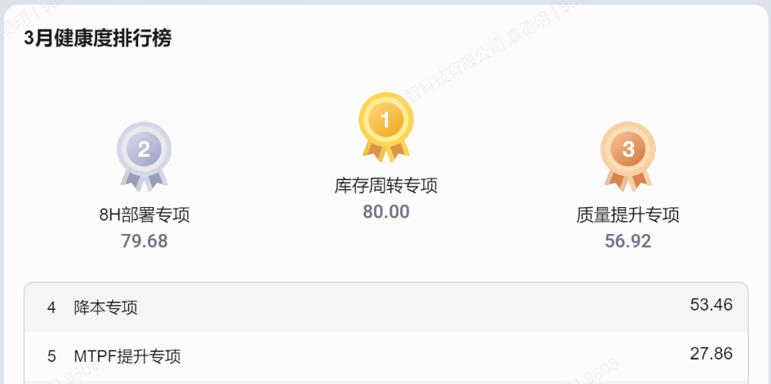

专项管理思路
管理工具
使用钉钉文档，覆盖14个专项的目标、计划、考核管理。
①数据收集、提报 ②自动化消息推动 ③权限隔离 ④内部看板配置
角色 | 权限
公司领导 | 所有专项
专项负责人 | 所负责专项
指标管理人 | 所负责指标
过程管控
专项健康度
人力投入
专项整体进度
每月计算专项年度目标的完成进度
以下维度测算专项健康度：
月度目标达成
一二级计划完成
专项总结
依据得分置健康、需关注、高风险项，非健康专项需要向公司领导专项汇报
专项投入具体到人
①进度可控
②质量可视
③成本可测
一二级计划完成度
绩效核算
每月跟踪既定一二级计划的实施进展--上报+抽检
每月根据激励规则实施奖惩
结果呈现
内部看板：钉钉文档，对内，服务人群：专项管理人员（非项目成员）
外部看板：手机看板，对外，服务人员：董事长+公司领导
14

Slide 4
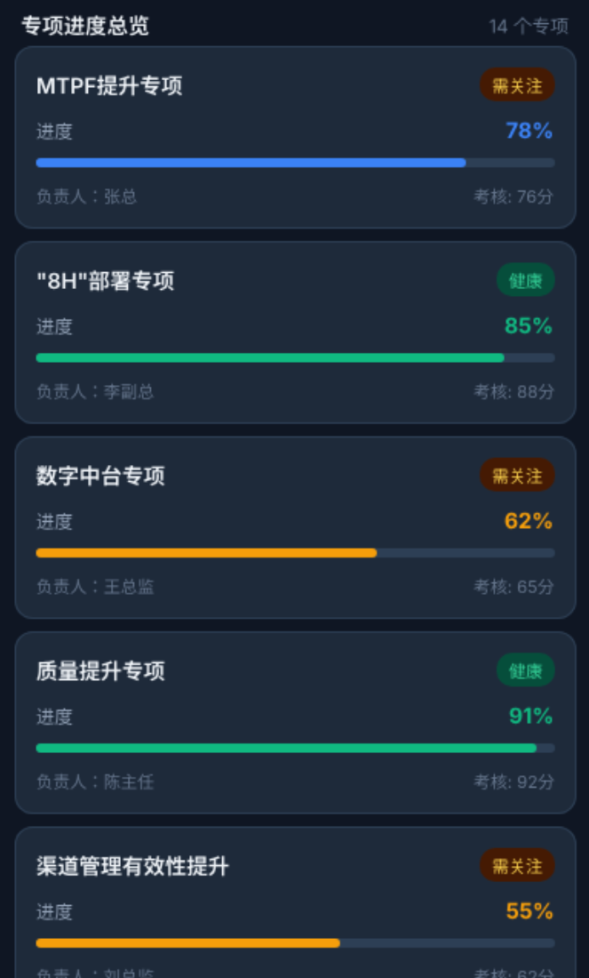
健康度评分
单指标赋分规则，单个专项的健康度得分=该专项所有指标的健康度得分平均值
目标1：健康度得分1
目标2：健康度得分2
目标3：健康度得分3
目标4：健康度得分4
专项得分
得分 | 等级 | 对应场景
>=80 | ● 健康 | 目标达成
[ 60，80 ) | ● 需关注 | 目标达成50%及以上+运作/计划全部执行
<60 | ● 高风险 | 目标达成不足50%
得分
平均值
等级
评估类别 | 分值 | 赋分规则（月度）
目标达成 | 80 | 月度目标达成率 ：150%以上，80分 月度目标达成率 ：100%~150%，60~80线性赋分 月度目标达成率 ：50%~100%，40~60线性赋分 月度目标达成率 ：50%以下，0~40线性赋分
计划执行 | 10 | 完成率*100赋分，完成率=截至当月已完成数/应完成数
项目运作 | 10 | 月度计划分解+月度总结报告+月度数据反馈 全部完成：10 有一项延时完成：5 有一项未完成：0
备注：
1、月度目标一旦达成，当月计划和项目运作自动赋满分
2、年度目标一旦达成，当月健康度自动赋满分
除健康度评分外，每个专项（及指标）每月计算整体进度，用于呈现年度整体目标的达成情况

Slide 5
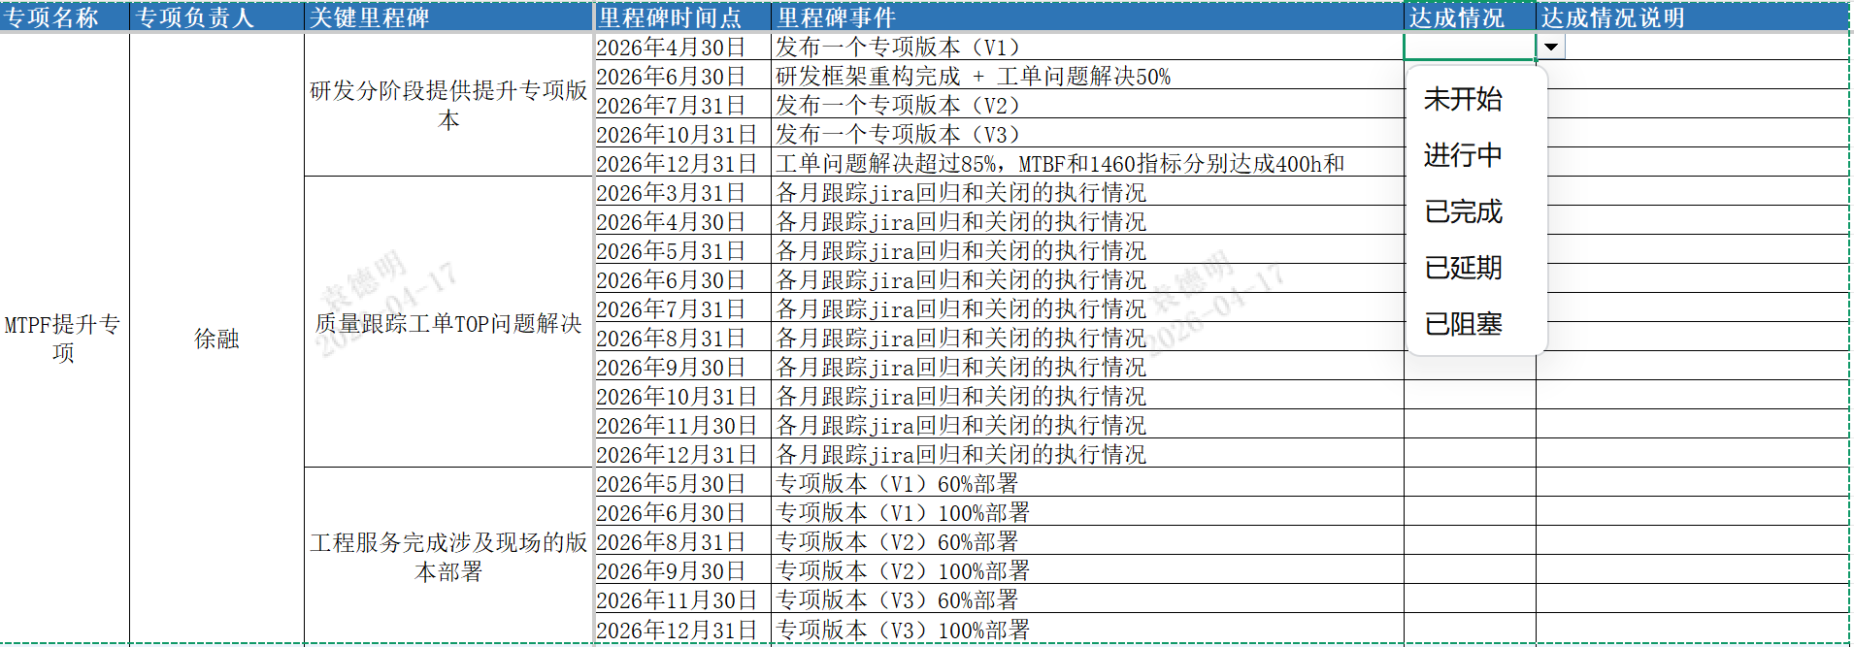
里程碑管理
每月收集各专项既定里程碑的完成情况，在看板中体现。

Slide 6
考核应用
专项负责人
提报结果
①根据激励规则设定，提报上月目标达成及考核应用
（每月第1个工作日）
审核
②审核数据真实性及考核应用一致性，并完成汇总
（每月第2个工作日）
项目管理委员会
报领导审批
③最终应用结果报领导审批
（每月6号前）
公司领导
④领导报批通过，由人事落实绩效应用和奖励发放
（每月8号前）
人事/财务
绩效应用
奖励发放
如：当月不参与考核计算（如未达到里程碑节点或考核节点），也需要申报，说明不涉及原因

Slide 7
专项运作
报告层级 | 报告名称 | 报告目的 | 发送对象 | 报告内容 | 报告形式 | 发送频次
整体（集成14个专项） | 整体看板 | 可视化项目进展给高层 | 公司高层 | 目标达成、计划完成、健康度、风险 | 手机看板 | 实时 4月完成
 | 月度进展 | 可视化项目进展给项目负责人 | 项目负责人 抄送副总 | 目标达成、计划完成、健康度、风险 | 网页看板 邮件发布 | 每月 4月开始
各专项 | 月度总结 | 可视化项目进展给项目成员 | 各项目组成员抄送副总 | 目标达成、计划完成、健康度、风险提报 | 邮件 总结文档 | 每月 4月开始
会议层级 | 会议名称 | 会议目的 | 汇报人 | 汇报对象 | 会议内容 | 会议频次
整体 | 开工会 | 对齐专项目标及运作要求 | 袁德明 | 各项目负责人 | 专项运作方式、专项考核细则、答疑 | 4月完成
 | 月度评审 （非健康专项） | 项目进度对齐及过程纠偏 | 各项目负责人 | 公司副总 | 专项目标达成进展、风险上报、资源诉请等 | 每月 4月开始
 | 项目结项 | 项目结果总结及考核应用 | 各项目负责人 | 公司副总 | 专项目标达成总结、考核结果应用提报 | 27年1月完成
各专项 | 开工会 | 对齐专项目标及具体运作 | 各专项负责人 | 各专项组成员 | 专项运作方式、计划分解、专项考核细则、答疑 | 4月完成
 | 项目例会 | 项目进度对齐 | 各专项负责人 | 各专项组成员 | 专项目标、进度、风险对齐 | 1月1次 可选项

Slide 8
每月事项
月度节点 | 关键管理活动
第一个工作日 | ①提报上月目标和一二级计划达成情况（钉钉文档） ②提报专项绩效应用结果
前五个工作日 | ①完成上月专项总结并发布归档（形式不限，需包含目标达成和一二级计划实施进展） ②向副总汇报专项进度和过程风险（仅针对上月目标未达成专项负责人）
最后一个工作日 | ①将下月一二级计划任务下发给相应责任人（形式不限）

